Slide 1


Slide 2
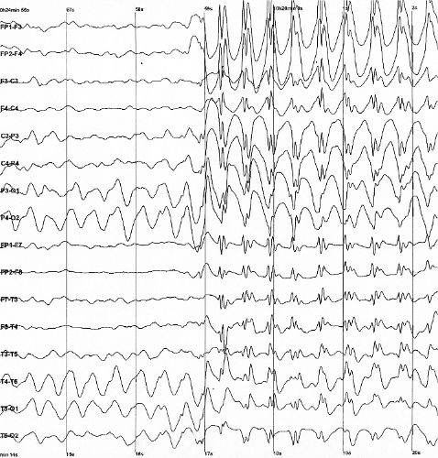

Slide 3
</>

Slide 4
[Pôr muitos dispositivos EEG]

Slide 5
